Slide 1
Domotización de una casa a través de MQTT
Jon Cañadas, Iñigo Murga y Mikel García - Grupo 2

Slide 2
Reto abordado
Este proyecto consiste en la domotización de una casa inteligente, monitorizando la temperatura de dos habitaciones. Para ello, utilizamos Docker, Mosquitto y Certificados TLS/SSL, permitiendo:
Se generan datos de temperatura aleatorios y se publican a través de un script de Python
El broker recibe y filtra los mensajes, identificar a los clientes suscritos a cada mensaje y los envía cuando el suscriptor los solicita.
Los datos son enviados al suscriptor a través de otro script Python
Se ha implementado una autenticación basada en certificados de cliente y servidor que permite que el programa funcione de manera segura

Slide 3
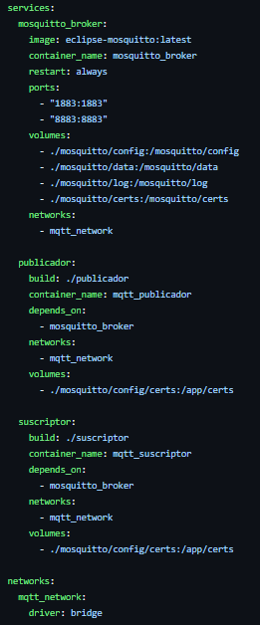
Docker Compose
Para realzar la comunicación segura desplegamos Docker Compose:
Mosquitto: Es el broker del proyecto, el cual actúa como servidor intermediario de la comunicación.
Publicador: Transmite la información acordada continuamente.
Suscriptor: Escucha la información transmitida continuamente.
Networks: Es la red personalizada que utilizan los contenedores para comunicarse entre sí.

Slide 4
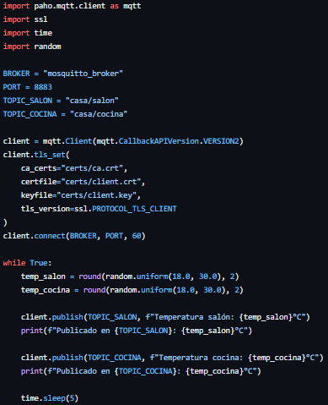
Publicador
La estructura del publicador consta de:
Conexión al canal mqtt con certificados.
Bucle infinito de transmisión de datos domóticos tanto de la temperatura de la cocina como de la temperatura del salon.

Slide 5
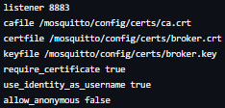
Mosquitto Broker
La estructura del mosquitto.conf consta de:
Especificación del puerto a escuchar.
Definición de las rutas donde están los certificados.
Imposición de requerimiento de certificados.
Permisión de la autentificación mediante nombre de usuario Common Name.
Denegación de transmisiones no seguras.

Slide 6
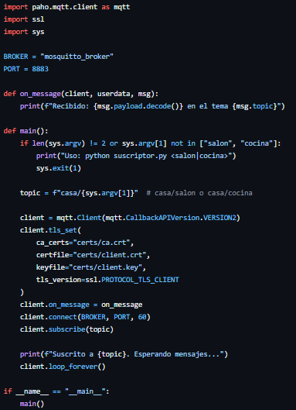
Suscriptor
La estructura del suscriptor consta de:
Método on_message, que sirve para que cada vez que se reciba un mensaje se imprima en el terminal.
Función principal, donde se verifica que los argumentos del mensaje sean correctos, se realiza la conexión al canal mqtt y se llama al método on_message.

Slide 7
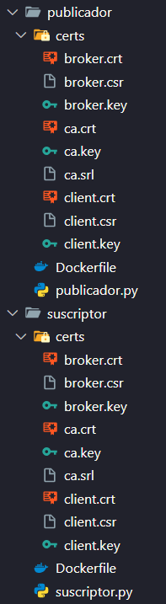
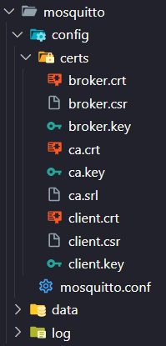
Certificados
broker.crt → Certificado del broker MQTT.
broker.csr → Solicitud de firma de certificado (Certificate Signing Request) para el broker.
broker.key → Clave privada del broker.
ca.crt → Certificado de la Autoridad Certificadora (CA).

Slide 8
Certificados
ca.key → Clave privada de la CA.
ca.srl → Número de serie del certificado de la CA.
client.crt → Certificado del cliente (publicador/suscriptor).
client.csr → Solicitud de firma del certificado para el cliente.
client.key → Clave privada del cliente.

Slide 9
Problemas y Posibles futuras mejoras
🔴 Al principio del reto, tenemos un planteamiento erróneo de la ejecución del proyecto los que nos resultó un una mayor demora de tiempo en la realización.
🔴 A su vez, a la hora de desarrollar la seguridad con certificados hemos tenido múltiples problemas tanto de configuración como de permisos lo que nos ha desesperado, pero finalmente se ha logrado.
✔️ Implementar certificador de forma distinta, diferenciar certificados entre distintos clientes podría ser útil en un caso de uso más real.
✔️ Usar una base de datos externa para el almacenamiento de datos.

